Slide 1
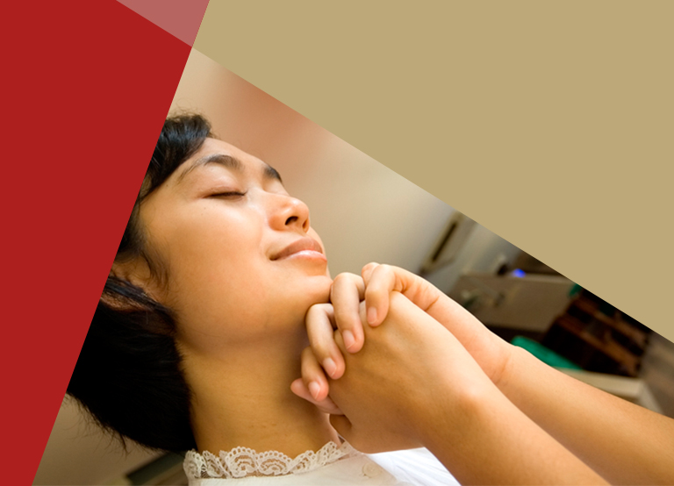

SZENVEDÉLYES IMÁDSÁGOK és RENDÍTHETETLEN HIT
NŐK NEMZETKÖZI IMANAPJA
2017. Március 4.
Írta:
Gina Wahlen

Slide 2
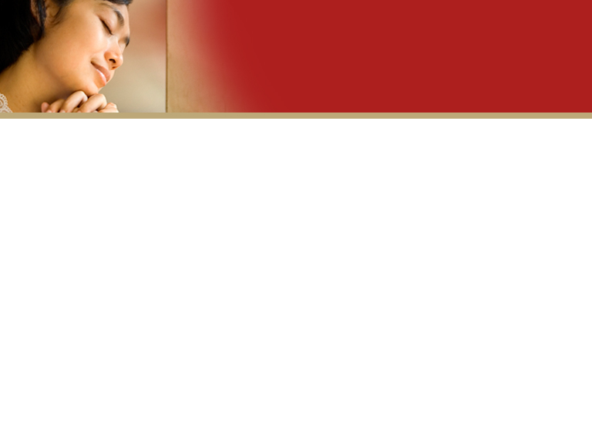
What About You?
Öntötted-e már ki valaha szívedet Isten előtt?
Könyörögtél már beavatkozásáért?
Annyira személyes az imádságod, hogy csak suttogva mondhatod el?
Olyan mélyről fakad imád, hogy egyes-egyedül csak Isten hallhatja?

Slide 3

Unhappy Home
Peninna
Féltékeny volt és kicsinyes,
büszkén és kihívóan viselkedett.
Kigúnyolta Annát gyermektelen
állapota miatt, mint ami az Úr
nemtetszésének bizonyítéka.
Anna
Számára a remény megsemmisültnek
s az élet nehéz tehernek látszott,
mégis türelmes alázattal
viselte a próbát.
Ellen G. White, Pátriárkák és próféták - eredeti 569, 570.o.

Slide 4
EGYEDÜL ISTEN TUDOTT MEGOLDÁST ADNI
„Nem, uram! Bánatos lelkű asszony vagyok én. Sem bort, sem részegítő italt nem ittam, csak szívemet öntöttem ki az Úr előtt. Ne tartsd a te szolgálóleányodat rossz asszonynak, mert az én bánatomnak és szomorúságomnak teljességéből szóltam mind ez idáig.”
1 Sámuel 1:15-16

Slide 5
A MEGISMÉTLŐDŐ ÁLDÁS
„Ó, uram! Él a te lelked, uram, hogy én vagyok az az asszony, aki itt állt melletted, és egykor könyörgött az Úrhoz. Ezért a fiúért könyörögtem, és az Úr megadta kérésemet, amit tőle kértem. Most azért az Úrnak szentelem őt. Legyen egész életére az Úrnak szentelve!”
1Sámuel 1:26-28

Slide 6
A MEGISMÉTLŐDŐ ÁLDÁS
„Örvend szívem az Úrban, fölemelte szarvamat az Úr. Fölnyílt a szám ellenségeim ellen, mert szabadításodnak örvendezek! Senki sincs olyan szent, mint az Úr, sőt rajtad kívül senki sincs. Nincsen olyan kőszikla, mint a mi Istenünk.”
1Sámuel 2:1-2

Slide 7
KÉT ASSZONY – KÉT TÖRTÉNET
TEHETETLENSÉGÜKET FELISMERVE HITÜKHÖZ FOLYAMODTAK
„Mert annyi baj vett körül, hogy meg se számolhatom. Utolértek bűneim, a végét nem is látom. Számosabbak hajszálaimnál, és a szívem is elhagyott engem. Tessék, Uram, neked, hogy megments engem! Uram, siess segítségemre!”
Zsoltár 40: 13-14

Slide 8
KÉT ASSZONY – KÉT TÖRTÉNET
HITTEK ISTEN VALÓS LÉTEZÉSÉBEN, AKI BÁR MINDENHATÓ, MÉGIS ÉRDEKLI ŐT SZEMÉLYES SORSUK
„Él az Úr, áldott az én kősziklám; magasztaltassék Isten,
szabadításom kősziklája.”
2 Sámuel 22:47

Slide 9
KÉT ASSZONY – KÉT TÖRTÉNET
SEMMIT SEM REJTEGETVE, TELJESEN ŐSZINTÉK VOLTAK ISTENNEL
„Íme, te a szívben levő igazságban gyönyörködsz, és bensőmben bölcsességre tanítasz engem.”
Zsoltár 51:8

Slide 10
KÉT ASSZONY – KÉT TÖRTÉNET
TELJESEN ÁTADTÁK MAGUKAT ISTENNEK
„Atyám, ha lehetséges, múljék el tőlem ez a pohár, mindazáltal ne úgy legyen, amint én akarom, hanem amint te.”
Máté 26:39

Slide 11
KÉT ASSZONY – KÉT TÖRTÉNET
TELJESEN ÁTADTÁK MAGUKAT ISTENNEK
„Hát elfeledkezhet-e az anya gyermekéről, hogy ne könyörüljön méhe fián? És ha ő el is feledkezne, én nem feledkezem el rólad! Íme, a tenyerembe véstelek téged, szüntelen előttem vannak kőfalaid.”
Ésaiás 49:15-16

Slide 12
AZ IMÁDSÁG KIVÁLTSÁGA
Ellen G. White: Jézushoz vezető út, 96.o.
„Ha félelmünkre és kétségeinkre hallgatunk, vagy ha minden titokba bele akarunk látni, mielőtt igaz hitünk lenne, nehézségeink mind nagyobbak lesznek."

Slide 13
AZ IMÁDSÁG KIVÁLTSÁGA
„Ha gyengeségünk és alárendeltségünk érzetében jövünk Istenhez, kinek tudása végtelen, aki összes teremtményeit ismeri, s szava és akarata által kormányoz mindeneket, s feltárjuk hitben és alázatosságban mindazt, ami szívünket nyomja, akkor meghallgatja jajkiáltásainkat, és megenyhíti szívünket.”

Slide 14
AZ IMÁDSÁG KIVÁLTSÁGA
„A szívből fakadó őszinte ima a legszorosabb közösségbe emel bennünket az Örökkévaló Lelkével. Ha pillanatnyilag nincs is rendkívüli bizonyítékunk arra, hogy Megváltónk és Üdvözítőnk szeretettel és részvéttel hajol le hozzánk, ez mégis úgy van. Bár láthatóan nem érzékeljük jelenlétét, keze mégis szeretettel és szívbéli részvéttel megpihen rajtunk.”

Slide 15
JÉZUS A MI HŰSÉGES, MEGBÍZHATÓ KŐSZIKLÁNK
„Mert én ismerem az én gondolataimat, amelyeket rólatok gondolok – így szól az Úr –; békességre és nem háborúságra gondolok, hogy jövőt és reménységet adjak nektek.”
Jeremiás 29:11

